Slide 1
스레드
노찬희

Slide 2
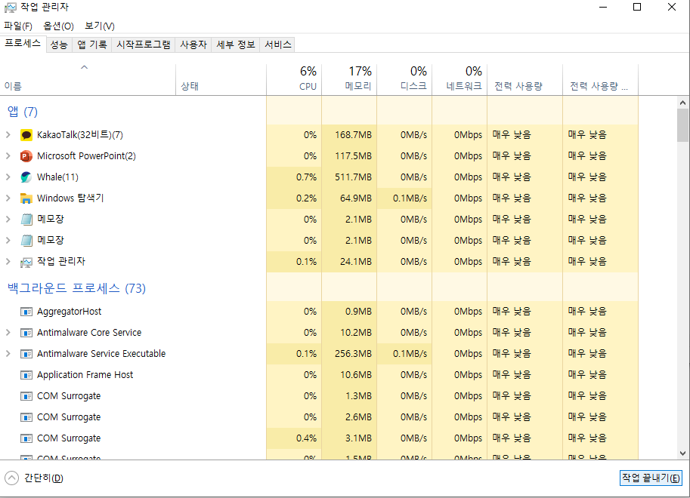
프로세스
-운영체제에서 실행 중인 하나의 애플리케이션
-사용자가 애플리케이션을 실행하면 실행에 필요한 메모리를 할당받아 애플리케이션을 실행함
-하나의 애플리케이션은 멀티 프로세스(multi process)를 만들기도 함 ex)메모장
운영체제는 멀티 태스킹(multi tasking, 두 가지 이상의 작업을 동시에 처리하는 것)을 할 수 있도록 CPU및 메모리 자원을 프로세스에 할당함
ex)게임 하면서 노래듣기, 문서 작업 하면서 영상 보기
이러한 멀티 태스킹은 위의 예시처럼 멀티 프로세스뿐만 아니라 한 프로세스 내에서 발생할 수도 있다. ➔ 멀티 스레드
ex) 미디어 플레이어(음악 재생 + 영상 재생)
메신저(채팅 전송 + 파일 전송)

Slide 3
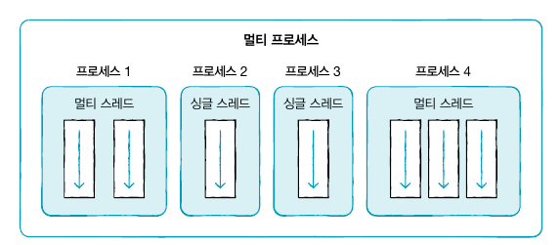
스레드
스레드(tread)는 한 가지 작업을 실행하기 위해 순차적으로 실행할 코드를 실처럼 이어 놓았다고 해서 유래된 이름이다.
➔하나의 스레드는 하나의 코드 실행 흐름을 의미함
-멀티 프로세스는 서로 독립적
ex)워드와 엑셀을 동시에 쓰던 중, 워드에 오류가 생겨서 종료되도 엑셀은 여전히 사용 가능
-하나의 스레드가 예외를 발생시키면 프로세스 자체가 종료될 수 있음
ex)채팅, 파일 전송, 전화등의 기능을 제공하는 메신저에서 채팅 기능에 오류가 생기면 메신저 자체가 종료됨

Slide 4
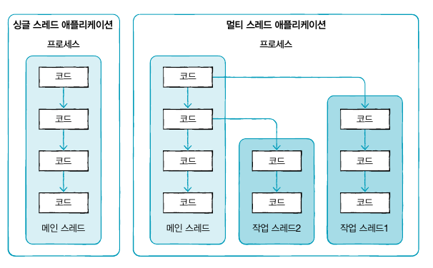
메인 스레드
자바의 모든 애플리케이션은 메인 스레드(main thread)인 main()메소드를 실행하면서 시작된다.
메인 스레드는 코드 실행중 필요에 따라 스레드를 추가할 수 있다.
-싱글 스레드는 메인 스레드가 종료되면 프로세스도 종료된다.
-멀티 스레드는 실행 중인 스레드가 하나라도 있다면, 프로세스는 종료되지 않는다.

Slide 5
작업 스레드 생성과 실행
자바에서는 작업 스레드를 객체로 생성할 수 있다.
방법1. java.lang.Thread 클래스를 이용해서 직접 객체화
방법2. Thread클래스를 상속해서 하위 클래스를 만들어 생성
방법1. java.lang.Thread 클래스를 이용해서 직접 객체화
Thread thread = new Thread(Runnable target);
Runnable: 작업 스레드가 실행할 수 있는 코드를 가진 객체(인터페이스) ➔ 구현 객체를 대입해야됨
ex)
Class Task implemenets Runnable{
public void run(){
//스레드가 실행할 코드;
} ➔
}
Thread thread = new Thread(task);
thread.start(); //작업 스레드는 생성 즉시 실행 되는 것이 아니라 start()를 호출해야됨
Thread thread = new Thread(new Runnable(){
public void run(){
//스레드가 실행할 코드;
}
});

Slide 6

비프음을 발생시켜주는 프로그램 – 메인 스레드만 이용
import java.awt.Toolkit;
public class BeepPrintExample1 {
public static void main(String[] args) {
// Toolkit 객체를 생성하여 시스템 기본 툴킷을 가져옴
Toolkit toolkit = Toolkit.getDefaultToolkit();
// 비프음을 5번 반복 출력
for (int i = 0; i < 5; i++) {
toolkit.beep(); // 비프음 출력
try {
Thread.sleep(500); // 0.5초 대기
} catch (Exception e) {
// 예외 발생 시 처리 (빈 블록)
}
}
// “삑" 문자열을 5번 출력
for (int i = 0; i < 5; i++) {
System.out.println(“beep"); // 문자열 출력
try {
Thread.sleep(500); // 0.5초 대기
} catch (Exception e) {
// 예외 발생 시 처리 (빈 블록)
}
}
}
}

Slide 7
비프음을 발생시켜주는 프로그램 – 작업 스레드 이용
import java.awt.Toolkit;
// Runnable 인터페이스를 구현하여 BeepTask 클래스 정의
public class BeepTask implements Runnable {
// run() 메서드는 스레드가 실행할 작업을 정의
public void run() {
// Toolkit 객체를 생성하여 시스템 기본 툴킷을 가져옴
Toolkit toolkit = Toolkit.getDefaultToolkit();
// 비프음을 5번 반복 출력
for (int i = 0; i < 5; i++) {
toolkit.beep(); // 비프음 출력
try {
Thread.sleep(500); // 0.5초 대기
} catch (Exception e) {
// 예외 발생 시 처리 (빈 블록)
}
}
}
}
// BeepPrintExample2 클래스: 메인 스레드와 별도 스레드에서 작업 실행
public class BeepPrintExample2 {
public static void main(String[] args) {
// BeepTask를 Runnable 타입으로 생성
Runnable beepTask = new BeepTask();
// Runnable 객체를 기반으로 새로운 스레드 생성
Thread thread = new Thread(beepTask);
thread.start(); // 스레드 시작 (비프음 출력)
// 메인 스레드에서 “beep" 문자열 출력
for (int i = 0; i < 5; i++) {
System.out.println(“beep"); // 문자열 출력
try {
Thread.sleep(500); // 0.5초 대기
} catch (Exception e) {
// 예외 발생 시 처리 (빈 블록)
}
}
}
}

Slide 8
작업 스레드 생성과 실행
방법2. Thread클래스를 상속해서 하위 클래스를 만들어 생성
-Runnable 객체를 생성하지 않고 스레드를 만드는 방법
-Thread를 상속하고 run()를 재정의
public class WorkerThread extends Thread{
@Override
public void run(){
//스레드가 실행할 코드; ➔
}
}
Thread thread = new WorkerThread();
thread.start();
Thread thread = new Thread(){
public void run(){
//스레드가 실행할 코드;
}
};

Slide 9
import java.awt.Toolkit;
// BeepThread 클래스: Thread 클래스를 상속받아 비프음을 출력하는 작업을 정의
public class BeepThread extends Thread {
// run() 메서드: 스레드가 실행할 작업을 구현
@Override
public void run() {
// Toolkit 객체를 생성하여 시스템 기본 툴킷을 가져옴
Toolkit toolkit = Toolkit.getDefaultToolkit();
// 비프음을 5번 반복 출력
for (int i = 0; i < 5; i++) {
toolkit.beep(); // 비프음 출력
try {
Thread.sleep(500); // 0.5초 대기
} catch (Exception e) {
// 예외 발생 시 처리 (빈 블록)
}
}
}
}
// BeepPrintExample4 클래스: 메인 스레드와 별도 스레드에서 작업 실행
public class BeepPrintExample4 {
public static void main(String[] args) {
// BeepThread 객체 생성
Thread thread = new BeepThread();
thread.start(); // 스레드 시작 (비프음 출력 작업 수행)
// 메인 스레드에서 “beep" 문자열 출력
for (int i = 0; i < 5; i++) {
System.out.println(“beep"); // 문자열 출력
try {
Thread.sleep(500); // 0.5초 대기
} catch (Exception e) {
// 예외 발생 시 처리 (빈 블록)
}
}
}
}

Slide 10

스레드 이름
스레드는 고유한 이름을 가질 수 있다.
ex) 메인 스레드는 main이라는 이름을 가진다.
직접 생성한 스레드는 Thread-1, Thread-2, ... Thread-3이라는 이름을 가진다.
스레드 이름 변경
thread.setName(“변경할 이름“);
스레드 이름 얻기
thread.getName(); //스레드 이름 얻기
public class ThreadNameExample {
public static void main(String[] args) {
// 스레드 생성
Thread thread = new Thread(() -> {
// 현재 스레드 이름 출력
System.out.println("스레드 시작 - 이름: " + Thread.currentThread().getName());
});
// 스레드 이름 설정
thread.setName(＂my 스레드");
// 스레드 이름 출력
System.out.println("설정된 스레드 이름: " + thread.getName());
// 스레드 실행
thread.start();
}
}

Slide 11
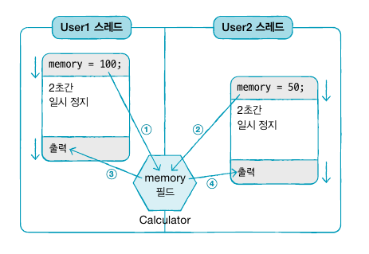
공유 객체사용시 주의할 점
-스레드A가 사용하던 객체를 스레드B가 상태를 변경할 수 있음 ➔ 의도한 결과와 다른 결과가 나옴
ex) 사람A가 계산기로 작업을 하고, 계산 결과를 메모리에 저장한 뒤 잠시 자리를 비웠다.
이때 사람 B가 같은 계산기로 작업을 하고 결과를 업데이트 했다.
사람A가 자리로 돌아와서 출력을 해보니 의도한 결과와 다른 결과가 나왔다.

Slide 12
public class Calculator {
// 메모리를 저장하는 필드 (스레드 간 공유되는 자원)
private int memory;
// 메모리 값을 반환하는 메서드
public int getMemory() {
return memory;
}
// 메모리 값을 설정하는 메서드
public void setMemory(int memory) {
this.memory = memory; // 메모리 값 설정
try {
Thread.sleep(2000); // 2초 대기 (스레드가 공유 자원에 접근하는 동안 지연 발생)
} catch (InterruptedException e) {
// 예외 처리 (빈 블록)
}
// 현재 스레드 이름과 메모리 값을 출력
System.out.println(Thread.currentThread().getName() + ": " + this.memory);
}
}
public class User1 extends Thread {
private Calculator calculator;
public void setCalculator(Calculator calculator) {
this.setName("User1");
this.calculator = calculator;
}
public void run() {
calculator.setMemory(100);
}
}
public class User2 extends Thread {
private Calculator calculator;
public void setCalculator(Calculator calculator) {
this.setName("User2");
this.calculator = calculator;
}
public void run() {
calculator.setMemory(50);
}
}

Slide 13

// MainThreadExample 클래스: User1과 User2 스레드가 Calculator를 공유하며 작업하는 예제
public class MainThreadExample {
public static void main(String[] args) {
// 공유 객체 Calculator 생성
Calculator calculator = new Calculator();
// User1 스레드 생성 및 Calculator 설정
User1 user1 = new User1();
user1.setCalculator(calculator); // User1에 공유 Calculator 객체를 전달
user1.start(); // User1 스레드 시작
// User2 스레드 생성 및 Calculator 설정
User2 user2 = new User2();
user2.setCalculator(calculator); // User2에 공유 Calculator 객체를 전달
user2.start(); // User2 스레드 시작
}
}

Slide 14
공유 객체(스레드) 사용시 주의할 점
스레드가 사용 중인 객체를 다른 스레드가 변경할 수 없게 해야 된다.
임계 영역(critical section): 멀티 스레드 프로그램에서 단 하나의 스레드만 실행할 수 있는 코드 영역
➔자바는 임계 영역을 지원하기 위해 동기화 메소드(synchronized method)를 제공한다.
ex)
public synchronized void method(){
임계 영역
}
-스레드가 동기화 메소드를 실행하는 즉시 객체 잠금 (외부에서 접근 불가)
-스레드가 동기화 메소드 실행을 종료하면 잠금이 풀림
-단 외부에서 동기화 메소드를 제외한 일반 메소드는 접근이 가능하다

Slide 15
public class Calculator {
// 메모리를 저장하는 필드 (공유 자원)
private int memory;
// 메모리 값을 반환하는 메서드
public int getMemory() {
return memory;
}
// 메모리 값을 설정하는 메서드 (동기화 처리 추가)
public synchronized void setMemory(int memory) {
this.memory = memory; // 메모리 값 설정
try {
Thread.sleep(2000); // 2초 대기 (스레드 실행 간 지연)
} catch (InterruptedException e) {
// 예외 처리 (빈 블록)
}
// 현재 스레드 이름과 설정된 메모리 값 출력
System.out.println(Thread.currentThread().getName() + ": " + this.memory);
}
}
User1 스레드는 setMemory()실행하는 순간 객체를 잠굼
메인 스레드가 User2를 실행하지만 실행이 안됨
➔User1이 setMemory() 종료될때 까지 기다려야됨
User1스레드가 setMemory()를 모두 실행하면
User2스레드가 setMemory()를 실행
➔ 안전한 공유 객체 사용

Slide 16
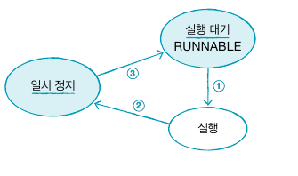
스레드 상태
자바에서 스레드 객체를 생성하고 start()를 호출하면 곧바로 실행되는 것 처럼 보이지만
사실은 실행 대기 상태가 된다.
실행 대기 상태: 실행을 기다리고 있는 상태
실행 상태: 운영체제가 하나의 스레드를 선택하고 CPU가 run()메소드를 실행하는 상태
-run()메소드 실행하기 전에 실행 대기 상태로 돌아갈 수 있음
종료 상태: run()메소드를 모두 실행하고 더이상 실행할 코드가 없을때 스레드가 멈추는 상태
일시 정지 상태: 스레드가 실행할 수 없는 상태
-바로 실행 상태로 돌아갈 수 없음
-실행 대기 상태로 돌아가야 함

Slide 17
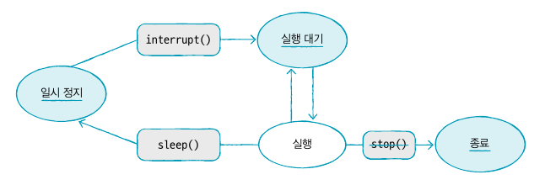
스레드 상태 제어
-실행 중인 스레드의 상태를 변경하는 것
상태 제어(변화) 메소드
interrupt(): 일지 정지 상태에서 스레드의 InterruptedException을 발생시켜, 예외 처리 코드(catch)에서 실행 대기 상태로 가거나 종료 상태로 갈 수 있도록 한다.
sleep(long l): 주어진 시간 동안 스레드 일시 정지
stop: 스레드를 즉시 종료(불완전한 종료이므로 사용하지 않는 것을 권함)

Slide 18
주어진 시간 동안 일시 정지-sleep()
sleep()메소드를 호출한 스레드 ➔ 일시 정지 상태 ➔ 실행 대기 상태
sleep()의 매개 값으로는 밀리세컨드(1/1000초) 단위의 값을 갖는다.
ex) sleep(1000) ➔ 1초 정지
일시 정지 상태에서 주어진 시간이 되기 전에 interrupt() 메소드가 호출되면 InterruptedException이 발생하기 때문에 예외 처리를 해야한다.
try{
Thread.sleep(1000);
} catch(InterruptedException e){
//interrupt() 메소드가 호출되면 실행
}

Slide 19
import java.awt.Toolkit;
public class SleepExample {
public static void main(String[] args) {
// Toolkit 객체를 생성하여 시스템 기본 툴킷을 가져옴
Toolkit toolkit = Toolkit.getDefaultToolkit();
// 10번 반복하여 비프음을 출력
for (int i = 0; i < 10; i++) {
toolkit.beep(); // 비프음 출력
try {
Thread.sleep(3000); // 3초 동안 메인 스레드를 일시 정시 상태로 만듦
} catch (InterruptedException e) {
// InterruptedException 발생 시 처리
}
}
}
}

Slide 20
스레드의 안전한 종료
-run()메소드가 모두 실행되면 자동 종료됨
-즉시 종료해야 될 때도 있음 ➔stop()
Thread의 stop()
-스레드를 갑자기 종료시키면 자원들이 불안전한 상태로 남겨져서 권하지 않음
-방법1. stop 플래그를 이용
-방법2. interrupt() 메소드를 이용
stop 플래그를 이용하는 방법
public class XXXThread extends Thread {
private boolean stop; // stop 플래그 필드
public void run() {
while (!stop) { // stop이 true가 되면 run() 종료
// 스레드가 반복 실행하는 코드;
}
// 스레드가 사용한 자원 정리
}
}
stop = true ➔
while문을 빠져나와 자원을 정리하고
run()이 끝나게 되므로 안전하게 종료됨

Slide 21

public class StopFlagExample {
public static void main(String[] args) {
// PrintThread 객체 생성 및 스레드 시작
PrintThread printThread = new PrintThread();
printThread.start(); // PrintThread의 run() 메서드 실행
try {
Thread.sleep(1000); // 메인 스레드 1초 동안 일시 정지
} catch (InterruptedException e) {
// 예외 발생 시 처리
}
// PrintThread의 stop 플래그를 true로 설정하여 스레드를 종료
printThread.setStop(true);
}
}
public class PrintThread extends Thread {
// 스레드 종료를 제어하는 stop 플래그 필드
private boolean stop;
// stop 플래그 값을 설정하는 메서드
public void setStop(boolean stop) {
this.stop = stop;
}
public void run() {
while (!stop) { // stop이 false일 동안 반복 실행
System.out.println("실행 중");
}
// stop이 true가 되면 아래 코드 실행
System.out.println("자원 정리");
System.out.println("실행 종료");
}
}
//1초 후에 stop이 true가 되면서 안전하게 스레드를 종료함

Slide 22
interrupt() 메소드를 이용하는 방법
interrupt()는 스레드가 일시 정지 상태에 있을 때 InterruptedException를 발생시킨다.
이를 이용해서 run()메소드를 정상 종료할 수 있다.
ex) Thread-A가 Thread-B를 생성했다고 가정
-Thread-A에서 Thread-B를 start()로 실행시킴
- interrupt()에 의해 일시 정지 상태를 깨우고 InterruptedException를 발생시킨다
- catch블록으로 이동하여 자원을 정리하고 정상적으로 run()를 종료
// ThreadB
public void run() {
try {
while (true) {
...
Thread.sleep(1); // 일시 정지
}
} catch (InterruptedException e) {
}
// 스레드가 사용한 자원 정리
}
// ThreadA
ThreadB threadB = new ThreadB();
threadB.start();
...
threadB.interrupt();

Slide 23

public class InterruptExample {
public static void main(String[] args) {
// PrintThread 객체를 생성하고 스레드로 실행
Thread thread = new PrintThread();
thread.start(); // PrintThread의 run() 메서드 실행
try {
Thread.sleep(1000); // 메인 스레드가 1초 동안 일시 정지
} catch (InterruptedException e) {
// InterruptedException 예외 처리
}
// PrintThread 스레드에 인터럽트 신호를 보냄
thread.interrupt();
}
}
public class PrintThread extends Thread {
public void run() {
try {
// 무한 반복: 스레드가 계속 실행 중인 상태
while (true) {
System.out.println("실행 중"); // 작업 수행
Thread.sleep(1); // 1밀리초 동안 일시 정지
}
} catch (InterruptedException e) {
// InterruptedException이 발생하면 여기로 이동
// 스레드가 interrupt 상태에서 깨어날 때 예외 발생
}
// 스레드가 종료되기 전에 자원 정리 코드 실행
System.out.println("자원 정리");
System.out.println("실행 종료");
}
}
/*
스레드가 일시 정지 상태가 되지 않으면 interrupt()에 의한 InterruptedException이 발생하지 않기 때문에
잠깐이라도 정지를 위한 Thread.sleep(1)
*/

Slide 24
데몬 스레드
데몬 스레드(daemon thread)
주 스레드의 작업을 돕는 스레드
주 스레드가 종료되면 자동 종료됨
ex)
워드의 자동 저장
-주 스레드
사용자가 문서를 작성하는 작업을 담당
사용자가 문서 작성 작업을 끝내면 주 스레드가 종료
-데몬 스레드
일정 시간마다 문서를 자동으로 저장하는 작업을 수행
주 스레드(문서 작성)가 종료되면 자동 저장 스레드도 자동으로 종료
public static void main(String[] args) {
AutoSaveThread thread = new AutoSaveThread();
thread.setDaemon(true);
thread.start();
...
}
start() 메소드가 호출되고 나서 setDaemon()를 호출하면
IllegalThreadStateExeption이 발생
➔start() 전에 선언해야됨

Slide 25
public class DaemonExample {
public static void main(String[] args) {
// AutoSaveThread 객체 생성
AutoSaveThread autoSaveThread = new AutoSaveThread();
// 스레드를 데몬 스레드로 설정
autoSaveThread.setDaemon(true);
// 데몬 스레드 시작
autoSaveThread.start();
try {
Thread.sleep(3000); // 메인 스레드가 3초 동안 일시 정지
} catch (InterruptedException e) {
// InterruptedException 예외 처리
}
// 메인 스레드 종료 메시지 출력
System.out.println("메인 스레드 종료");
}
}
public class AutoSaveThread extends Thread {
// 작업 내용을 저장하는 메서드
public void save() {
System.out.println("작업 내용을 저장함.");
}
@Override
public void run() {
while (true) { // 무한 반복 실행
try {
Thread.sleep(1000); // 1초 동안 스레드를 일시 정지
} catch (InterruptedException e) {
// 인터럽트 예외 발생 시 루프를 종료
break;
}
save(); // 작업 내용 저장
}
}
}
/*
주 스레드 = main
데몬 스레드 = autoSaveThread
-1초 주기로 save() 호출
-3초 후 main이 종료되면 autoSaveThread도 종료됨
*/

